Slide 1
Et grensesprengende fellesskap for radikal tjenesteinnovasjon
“A bad system will beat a good person every time”

Slide 2




Notes:
Det handler om å bygge en ordinær vei som er bredere slik at veien rommer flere talenter. Fortausaktivitetene må henge sammen med den ordinære veien slik at vi ikke lager tiltak som opprettholder et dysfunksjonelt system. Dersom du havner utenfor fortauet så er jobben tyngre, men gjennom at NAV er mer koblet på det ordinære så vil det være lettere å hjelpe inn.

Slide 3
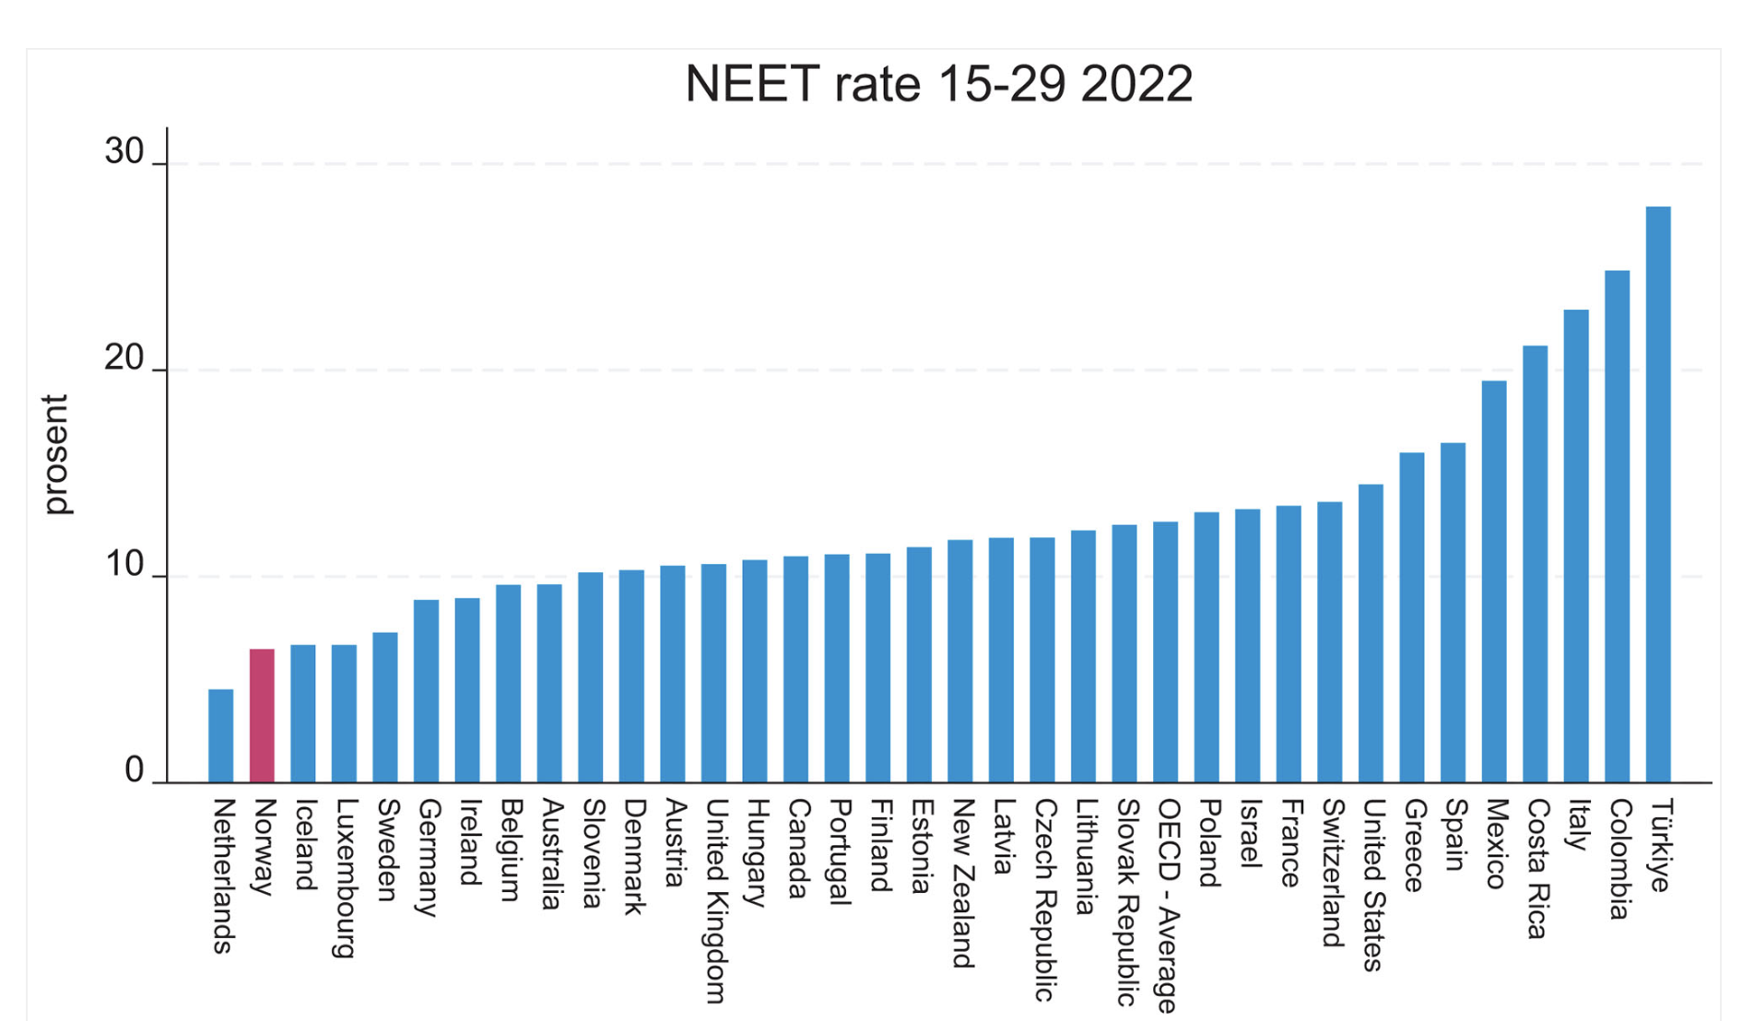
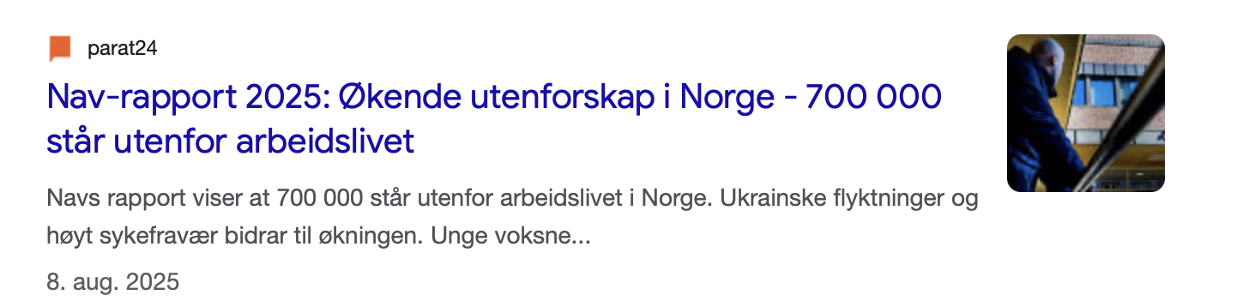
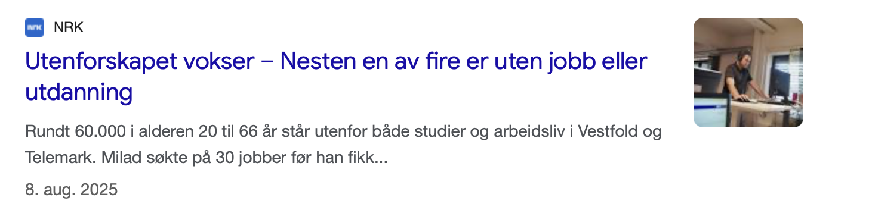
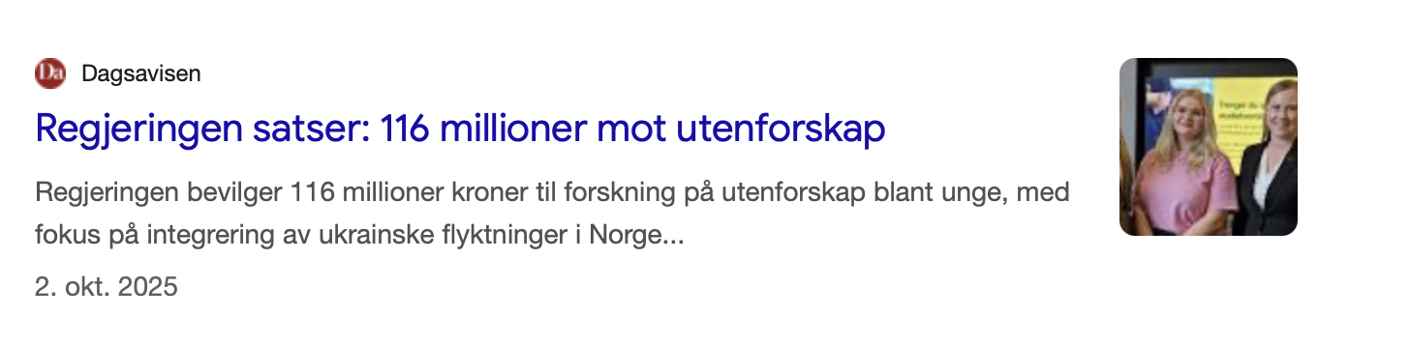
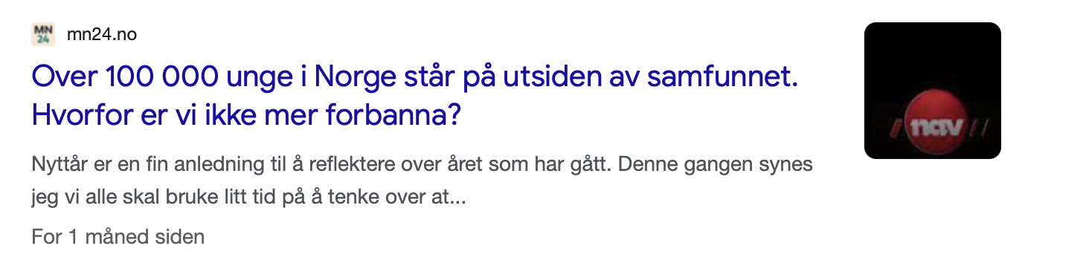
Dytte litt i noen etablerte sannheter..
Notes:
Utenforskap er et problem. Det vi ønsker å dytte i er hvordan utenforskapet opprettholdes av at vi deltar i det å etablere altfor trange institusjonelle rammer for innenforskap. Problemet er hvordan vi forstår problemet nå - derfor lykkes vi ikke i løsningene som prøves ut - selv om mange av dem er både innovative og laget med de beste intensjoner.

Slide 4
Hva er egentlig innafor i dag?
Studer eller svi, ble min generasjon fortalt. Vi som skolerte oss på statens befaling. … Vi ble forespeilet at hvis vi ofret barndom for skole, kom oss på univsersitet, tok fornuftig utdanning og landet fast jobb, ville alt bli bra. Vi ville kunne etablere oss med en økonomisk trygghet som forsvarte studieårene under fattigdomsgrensa. Men den gang ei… Her står vi, generasjon superskolert. Alltid beleste. Blakke og frustrerte.
(Bøe, 2024)
Notes:
Barndom for hvem? Det legitime livsløpet er lagt fra vugge til jobb. Har dere tenkt på hvor lett det er å havne i utenforskap? Det eneste reelle, aksepterte bruddet, i dette løpet, er et friår etter videregående skole.
Utfordre det etablerte: svaret på utenforskap er arbeid/kvalifisering (NEET, Nav-statistikk, kvalifiseringstiltak). Samfunnet vil ha behov for arbeid langt ut over det vi kan forstå i dag, med kompetanse vi ikke har, og derfor må dette løpet utforskes og endres. Dette løpet har vært for likt i mange år.
Er svaret at livet blir et godt liv så lenge du er kvalifisert som ung voksen? Eller det fordi det er det vi måler?
Hyperindividualisering - urealistiske forventninger og samfunnet overlater å løse problemet til den enkelte. Det er de unge menneskene som skal fikses, regulere seg. Kanskje er det mer treffende å si at unge skyves ut heller enn at de faller ut: godt hjulpet av institusjoner som er designet for å fremelske og utvikle kun en liten andel av de mangfoldige egenskapene og evnene mennesker har. Livsmestring som tverrfaglig tema i skolen med mål om at elevene skal få “kompetanse som fremmer god psykisk og fysisk helse, og som gir muligheter til å ta ansvarlige livsvalg”. PROBLEMER SOM KREVER POLITISKE LØSNINGER (INNOVASJONER) ER BLITT NOE BARNA VÅRE MÅ HÅNDTERE SELV VED HJELP AV PSYKOLOGISKE TEKNIKKER.

Slide 5
Praktiske opplæringsløp
Hva er det - og hvordan lykkes

Slide 6
Verden er ikke delt inn i fag..
Bilde fjernet på grunn av opphavsrett

Slide 7
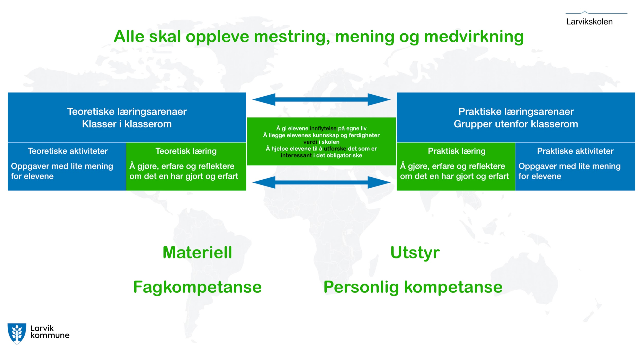

Slide 8
Individuelle praktiske opplæringsløp
Utgangseksperimentet var individuell skreddersøm for elever med behov for og talenter for arbeid som var vanskelig å tilby i skolen.
Prosessen ble slik:
Samarbeidsmøte skole, foresatte, elev og praktiske opplæringsløp.
Foresatte søker plass i tilbudet
Avgjørende for å kunne tilby dette uten sakkyndighet de første 3 mnd.
Lages en skriftlig samarbeidsavtale
Dialog direkte med eleven - må få medvirke, og må forplikte seg.
Dersom eleven skal fortsette i praktiske opplæringsløp utover 3 mnd må foresatte samtykke til utredning hos PPT for sakkyndig vurdering.
Over 60 ungdommer fikk tilbud gjennom eksperimentet i 2023-2024.

Slide 9
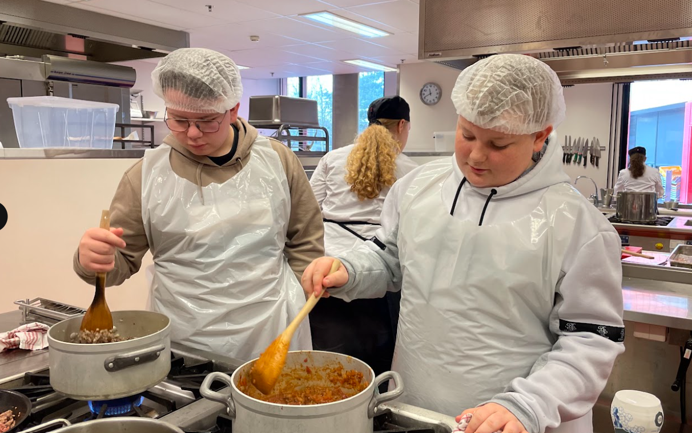
Kan jeg få lov å stå i kaffebaren å servere de som går her?
-10. klassing som var redd for å møte medelever på egen skole-
Vi vil gjerne utvide opplegget, for han er en vi vil satse på
-Bedriftsleder om 9. klassing-

Slide 10
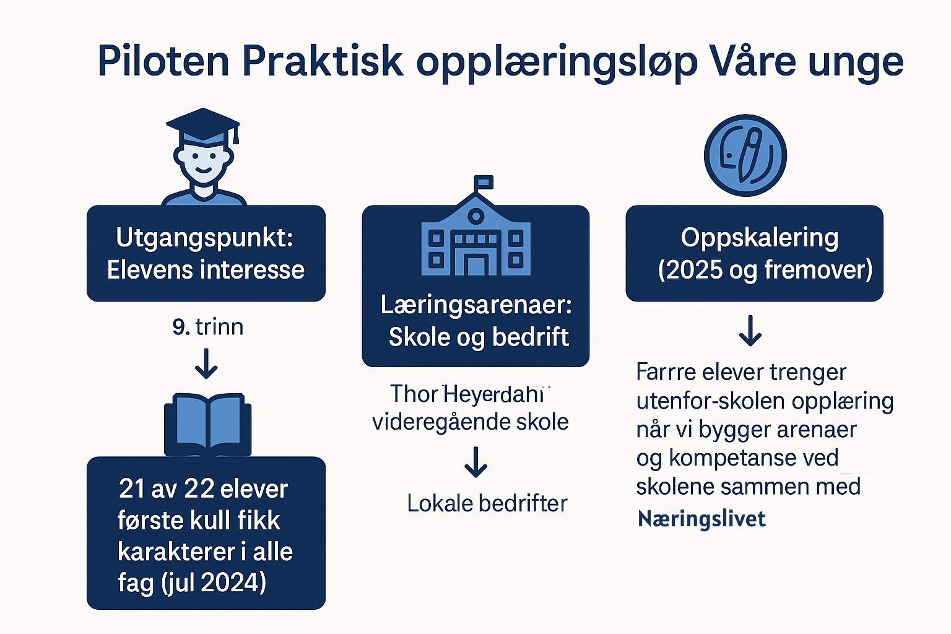

Slide 11
Veien videre..
Ble raskt klart at det ikke er bærekraftig å lage tilbudsstrukturer som ikke utfordrer handlingsrommet.
Papirmølla blir for omfattende.
Praktiske opplæringsløp måtte bli en del av det ordinære opplæringstilbudet.
https://www.vestfoldfylke.no/no/vaare-unge-vestfold/aktuelt/--skolen-blir-litt-bedre-nar-det-er-mer-praktisk/

Slide 12
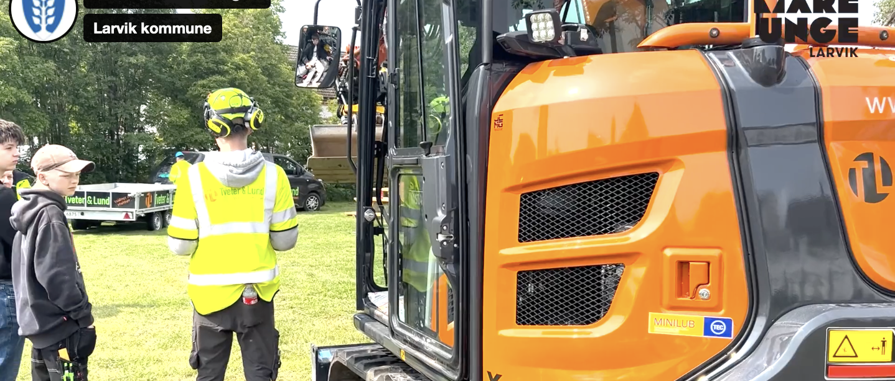
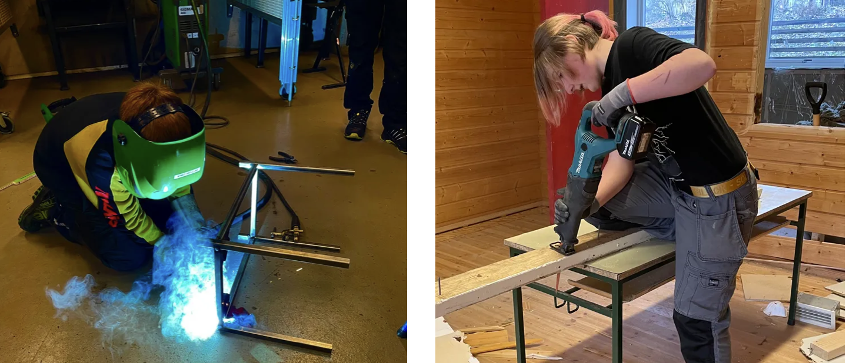
Praktiske opplæringsløp i dag
5 pilotskoler
Alle ungdomsskolene
En 1-10 skole
Tilbud:
Bygg
Bilfag / mek.
Stedsspesifikke tilbud:
Laser/teknologi
Fiske/båt/sjø
Skog/ved

Slide 13
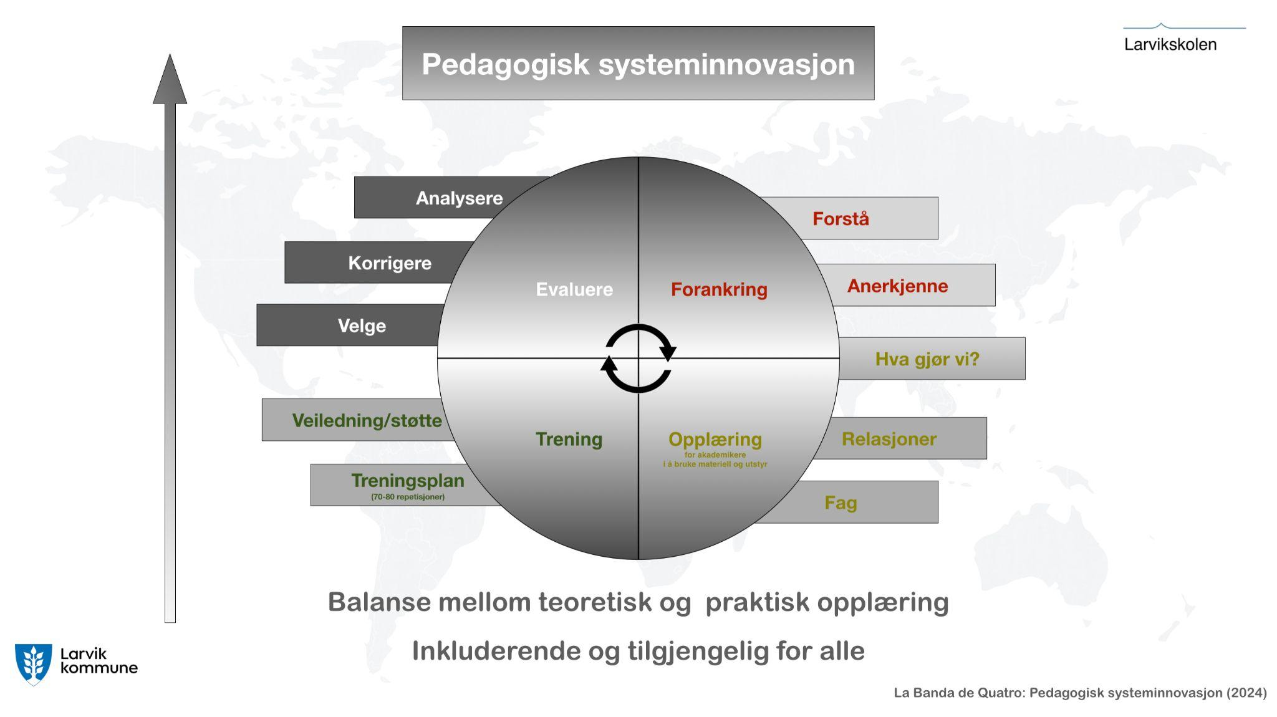

Slide 14
St.mld 34 “En mer praktisk skole”
I meldingen brukes praktisk læring som et bredt begrep. Det omfatter både bruk av praktiske, utforskende, kreative og fysisk aktive arbeidsmåter, i tillegg til at det handler om å utvikle praktisk og yrkesrettet kompetanse. Det handler også om å knytte teoretisk kunnskap tettere til barn og unges verden og gjøre det mer relevant og forståelig hva det de lærer kan brukes til. Praktisk læring kan dermed foregå i alle fag.

Slide 15
Praktisk og yrkesrettet kompetanse
Med utgangspunkt i definisjonen fra St.mld 30 kan vi dele praktisk læring i to hovedelementer:
Praktisk og yrkesrettet kompetanse, praktiske linjer
Utforskende og meningsfull læring
Gjennom utviklingen av praktiske opplæringsløp har vi erfart i praksis at begge disse dimensjonene må være med i alt arbeid.
For at praktiske opplæringsløp skal gi praktisk læring må alle arenaer elevene lærer på dele både verdisyn og forståelse for hva praktisk læring innebærer.

Slide 16
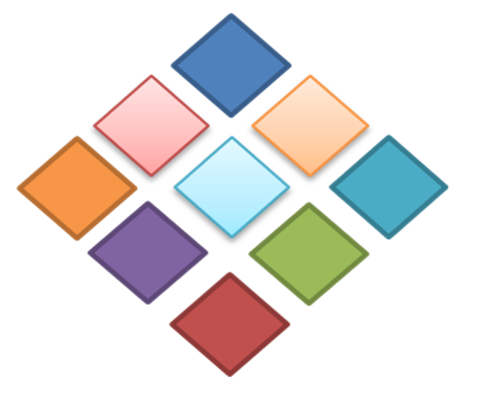
Gruppearbeid: Diamanten
Prioritér de 9 begrunnelsene for mer praktisk læring basert på det dere synes er viktigst.
Plasser begrunnelsene i en diamant slik at den viktigste står øverst.
Under den kommer to begrunnelser som er viktige.
I midten står tre begrunnelser som er prioritert som middels viktige.
Under disse står to begrunnelser som er mindre viktige.
Og nederst kommer en begrunnelse som er vurdert som minst viktig.

Slide 17
Begrunnelser for praktisk læring
9 mulige begrunnelser for deres skole
Mestring (motivasjon)
Mening - relevans
Elevmedvirkning
Variasjon: ulike arbeidsformer
Mental velvære
Pålegg fra politikere og/eller skolesjef
Læringsutbytte/dybdelæring: dypere forståelse
Praktiske aktiviteter (i seg selv)
Fysisk helse
UiO, FIKS
Bilde fjernet på grunn av opphavsrett

Slide 18
10 min pause

Slide 19
Hvordan er tilbudet rigget der vi lykkes best?
Ra ungdomsskole
Gått fra å være en egen base/klasse hvor elev/foresatte søkte plass, til en praktisk avdeling med tildelte ressurser/ansatte som er tilgjengelig for hele skolen i løpet av året.
Periodiserte årsplaner
Prosjekter på tvers av fag og timeplan fire ganger i året (6 uker)
Praktisk avdeling tilgjengeliggjøres for hvert trinn i ulike perioder, inkludert ressursene som følger med.
Noen elever har behov for å følge et mer praktisk spor hele året.
Tilbud eller relasjon?

Slide 20
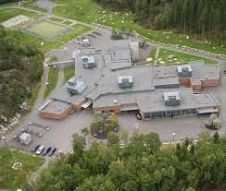
ORGANISERING OG STRUKTUR
Ra ungdomsskole
Ledelsen består av rektor og 3 “teamledere”
Hver teamleder har sin arbeidsplass sammen med pedagoger og annet personale på basen
Året er delt i 4 perioder, hvor hver periode har et tverrfaglig tema og som regel et større prosjekt
Notes:
Utviklingsarbeid, profesjonsfellesskap, felles mål og forståelse, utvikling som fremmer læring og lærelyst.

Slide 21
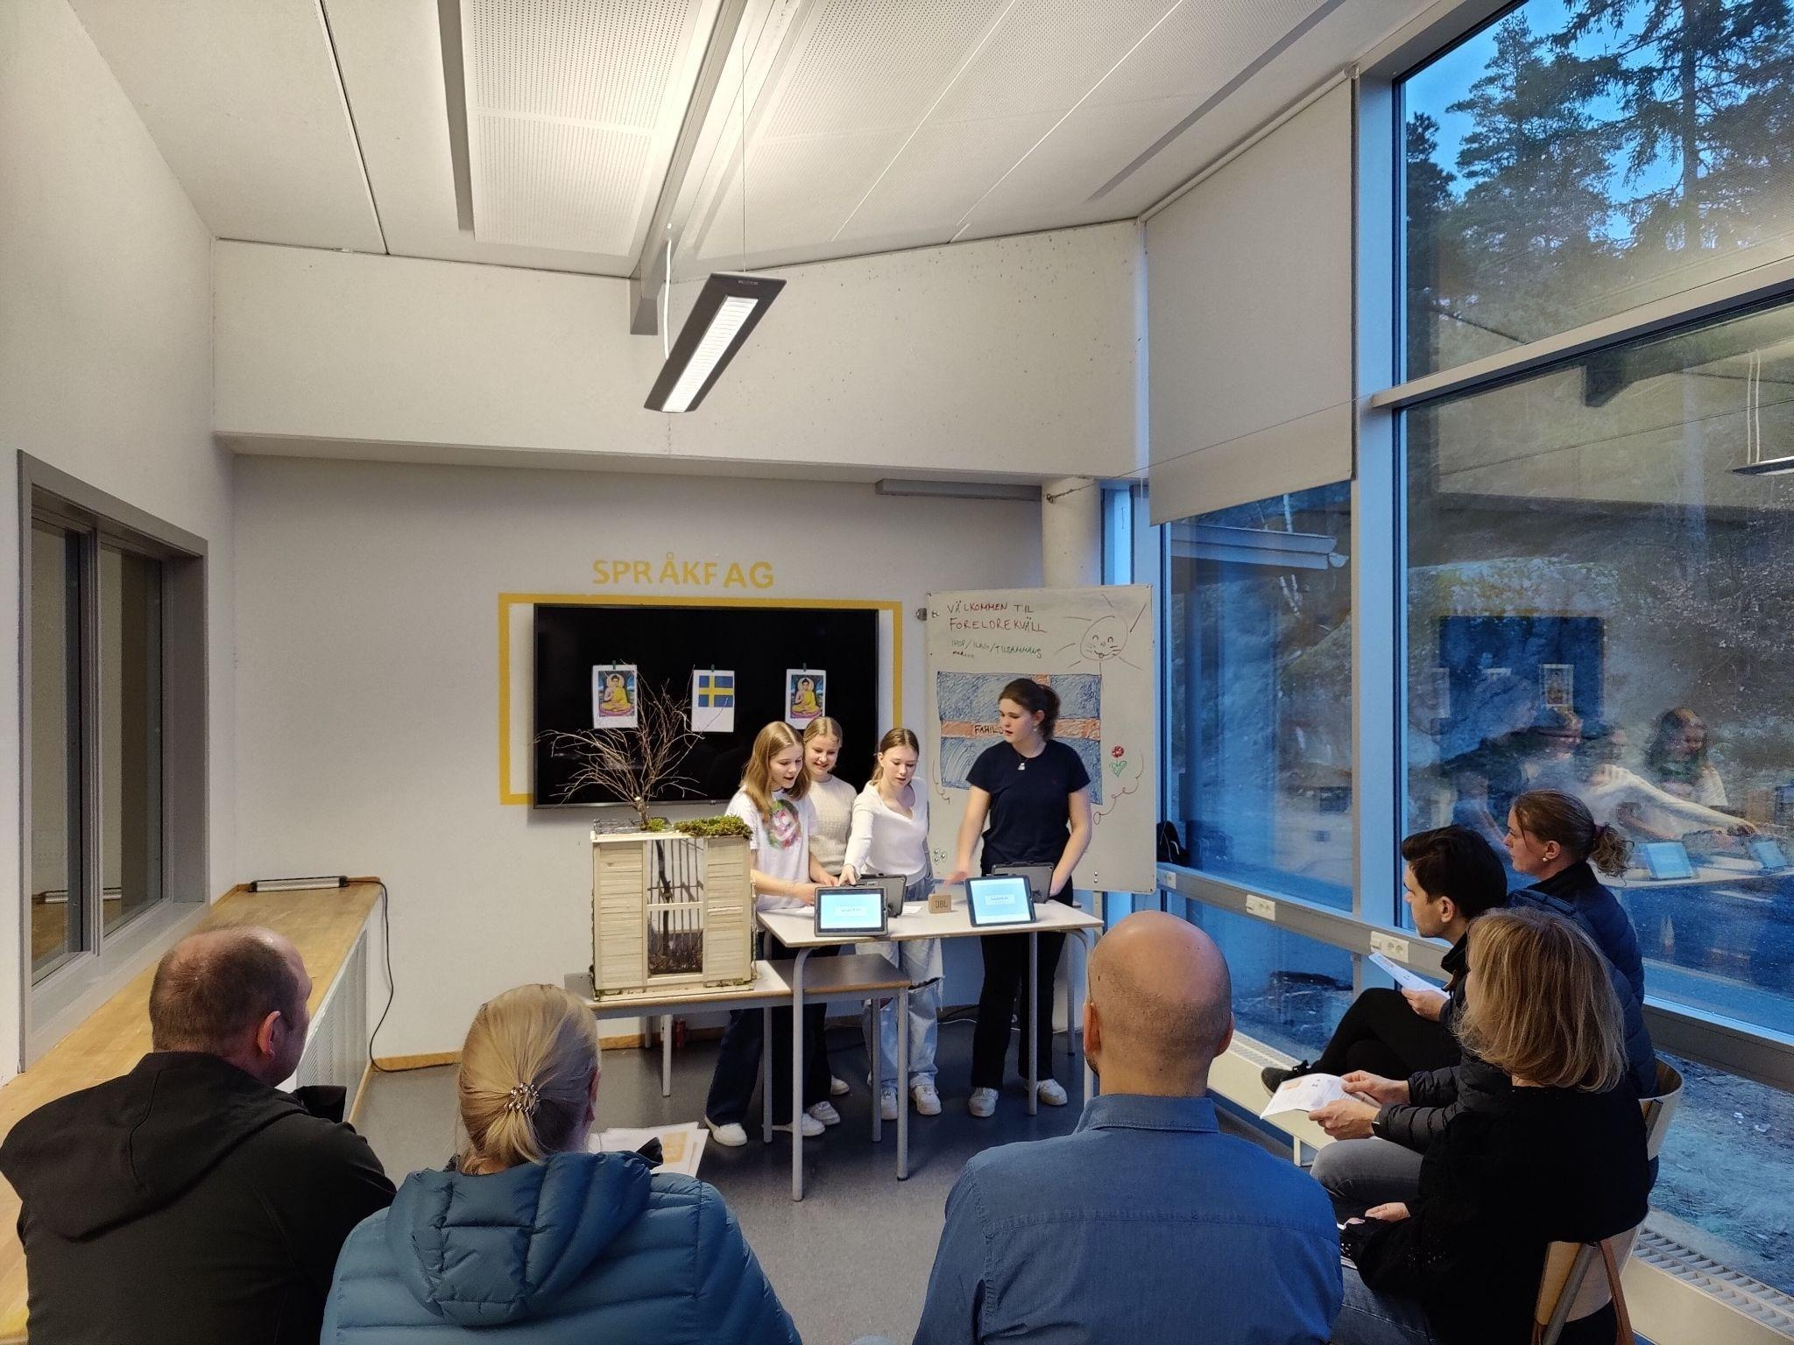
PEDAGOGISK PRAKSIS
Vi har en sterk kultur for å drive pedagogisk utviklingsarbeid.
Vårt fokus er:
Tverrfaglig undervisning
Variasjon i metoder
Utforskende læring
Elevsamarbeid (DI)
Elevmedvirkning
Praktisk undervisning
Relevans
Notes:
Matrisen tverrfaglighet- fagkobling - integret tverrfaglighet.
Metoder: Tverrfaglige metoder og metoder i øktene
Utforskende: Verbet mest brukt i læreplanen. Endring krever engagement hos alle ansatte. Profesjonsfellesskap.
Praktisk undervisning: Elevene skal si mer om dette.
Relevans: Ferigheter. Motivasjon. Arbeidslivet.
Hva skal elevene lære i skolen: ting de får bruk for, eller ting som er lette å måle?

Slide 22
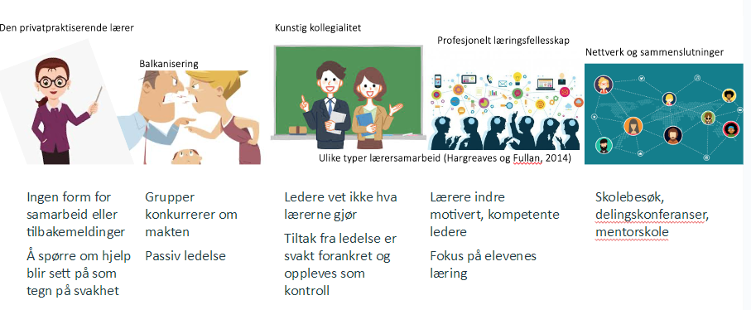
HVA SKAL TIL FOR Å LYKKES MED UTVIKLING?

Slide 23
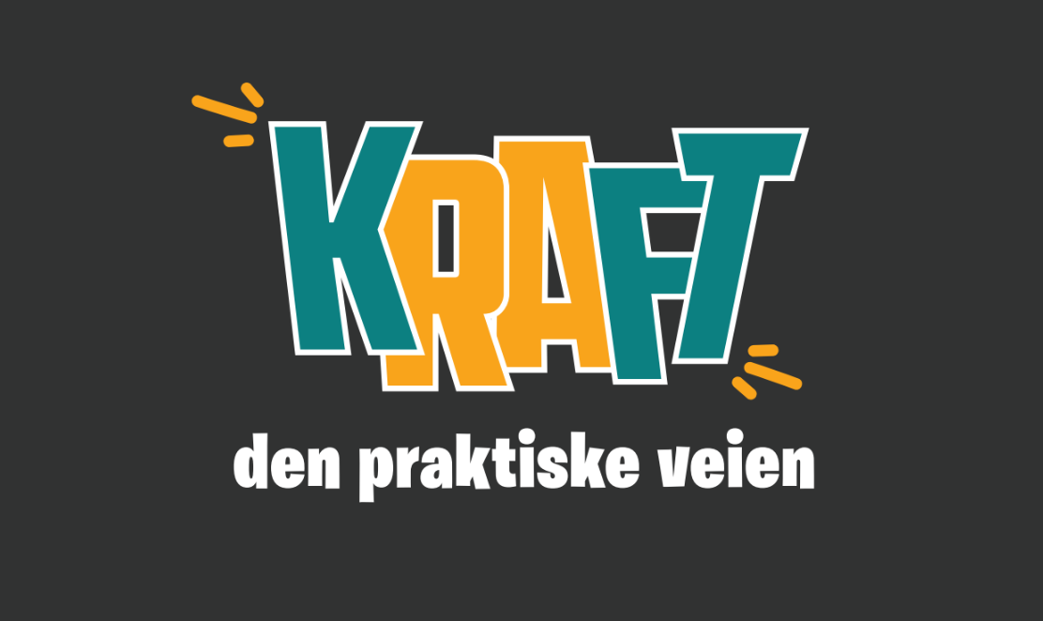
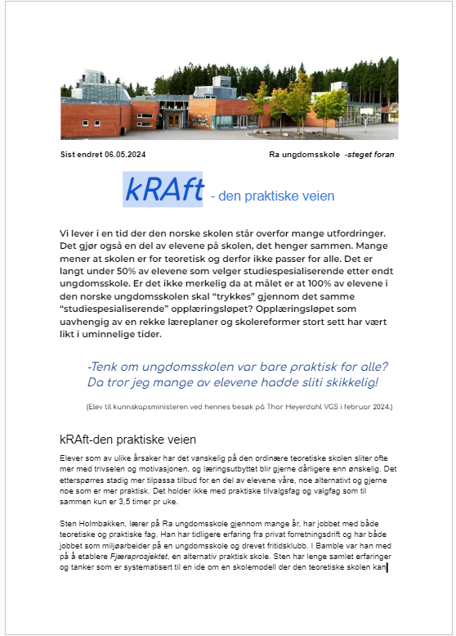
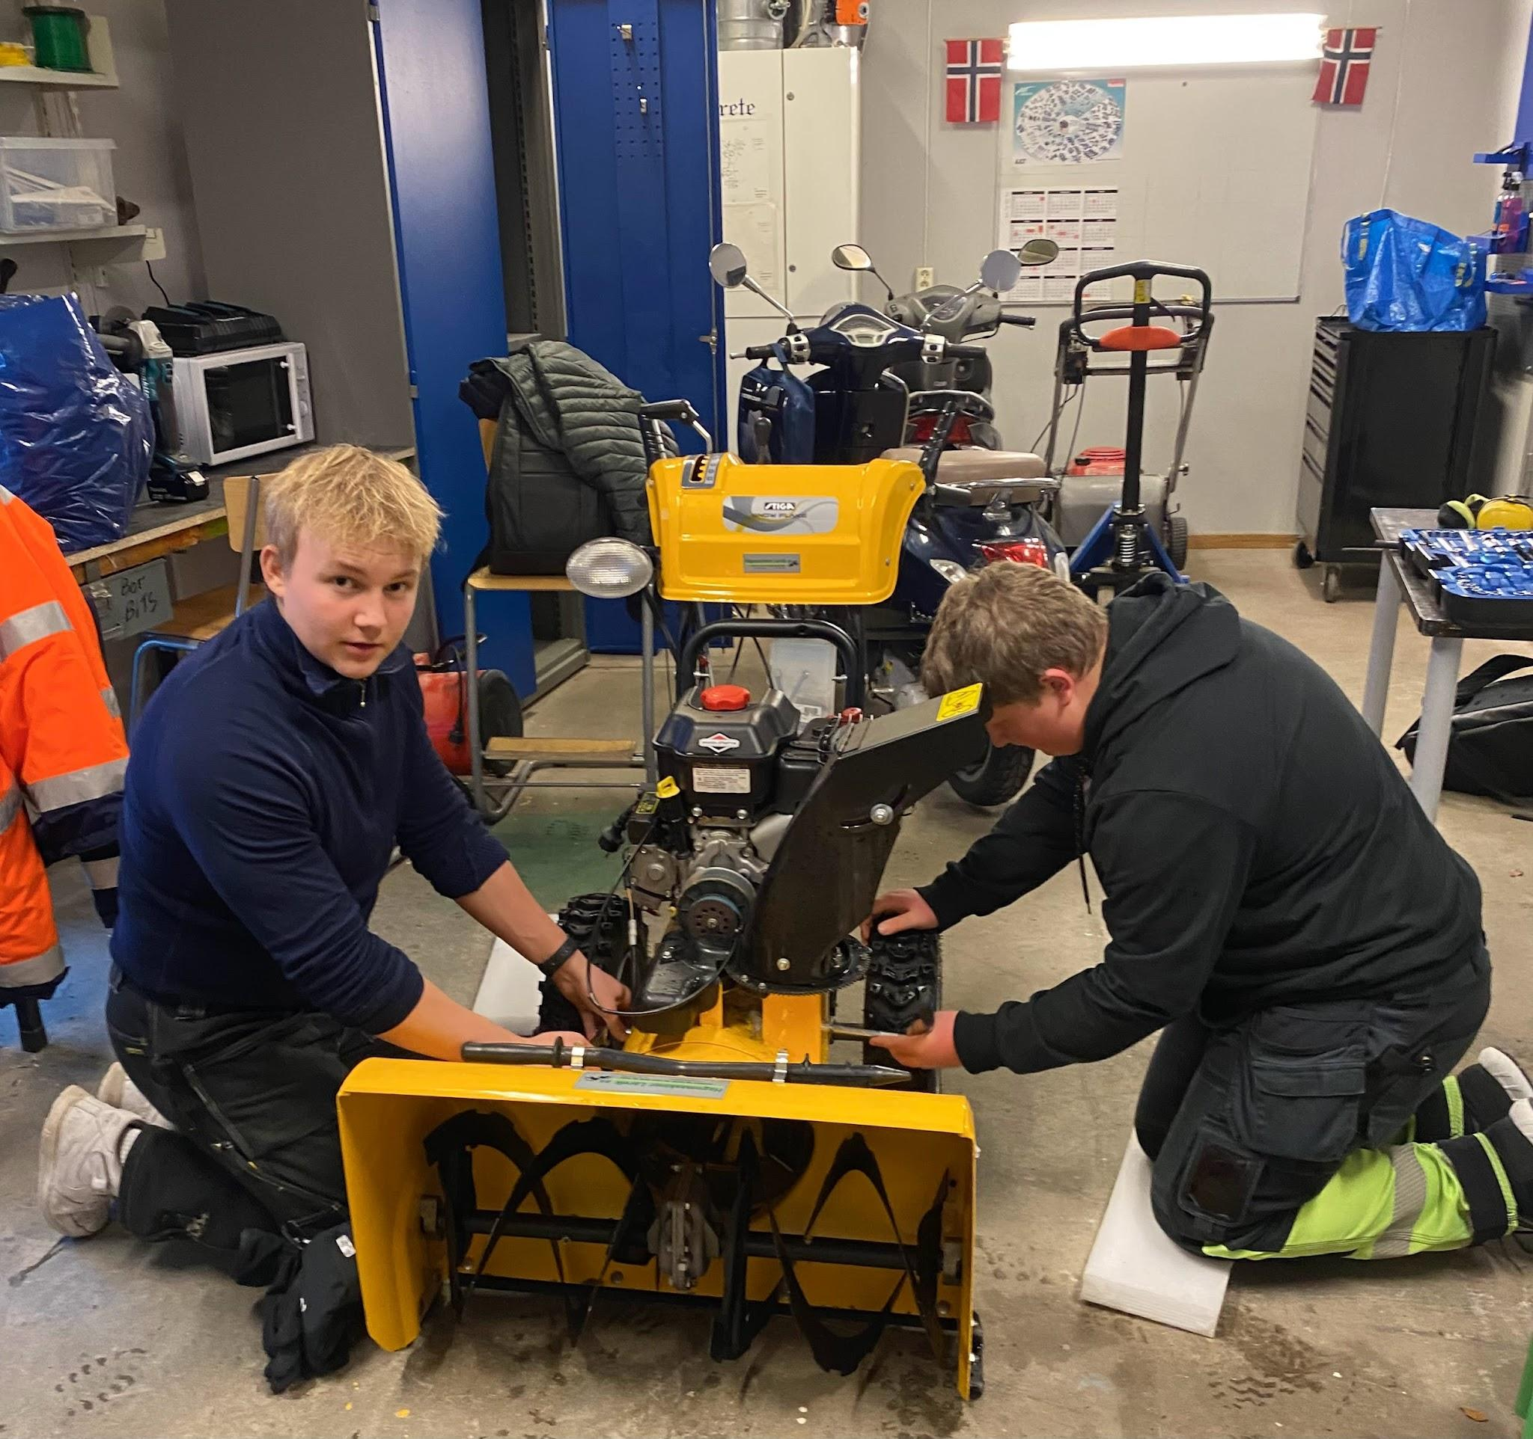
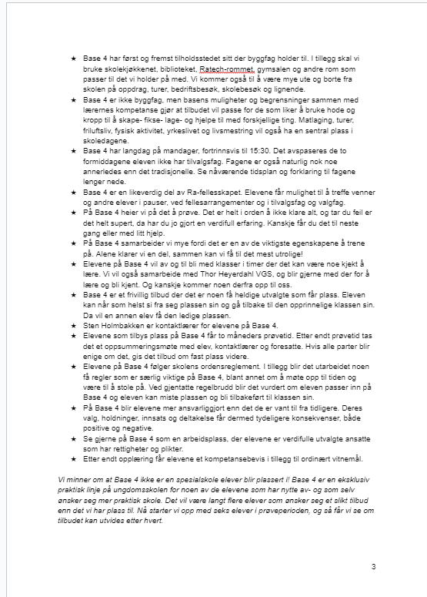
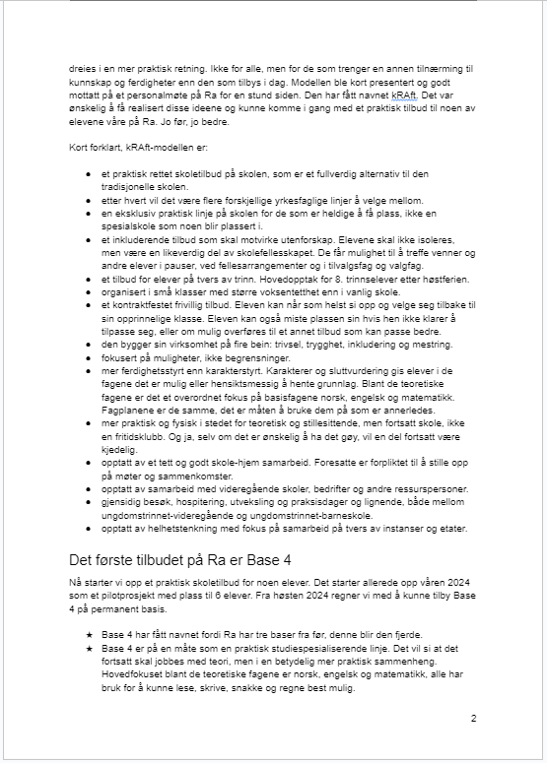
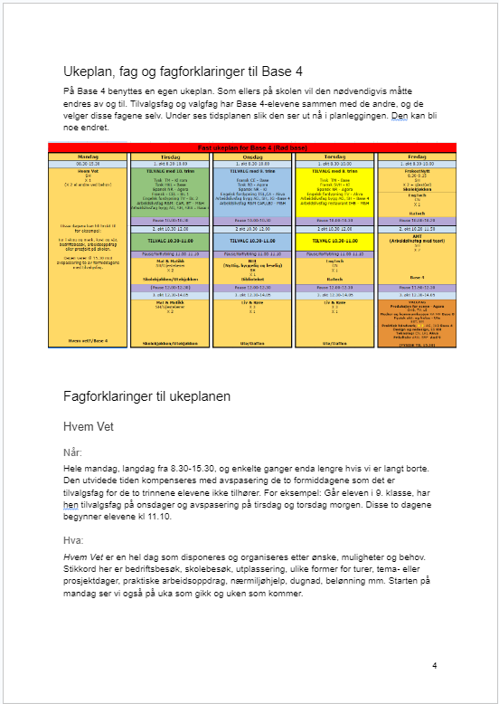
Vi begynte her…

Slide 24
Tenk om ungdomsskolen var bare praktisk for alle? Da tror jeg mange av elevene hadde sliti skikkelig!
Elev til Kunnskapsminister Kari Nessa Nordtun ved hennes besøk på Thor Heyerdahl VGS i 2024

Slide 25
Rammer “Base 4”
Hele mandag til trinnet. Innhold planlegges med Sten i forkant. Mulighet til ha grupper av elever med særskilte behov eller kurs i samarbeid med faglærere før man bryter opp tidsplanen i et prosjekt.
Faste tverrfaglige perioder med praktisk vinkling.
Periode 3: Småhusprosjekt.
Tirsdag, onsdag og torsdag 3. Økt fordeles til trinnet som har
tilvalg den dagen
Periode 1
Uke 34 - 40
Periode 2
Uke 42 - 51
Periode 3
Uke 2 -10
Periode 3 og 4
Uke 11 - 19
Periode 4
Uke 20 - 25

Slide 26
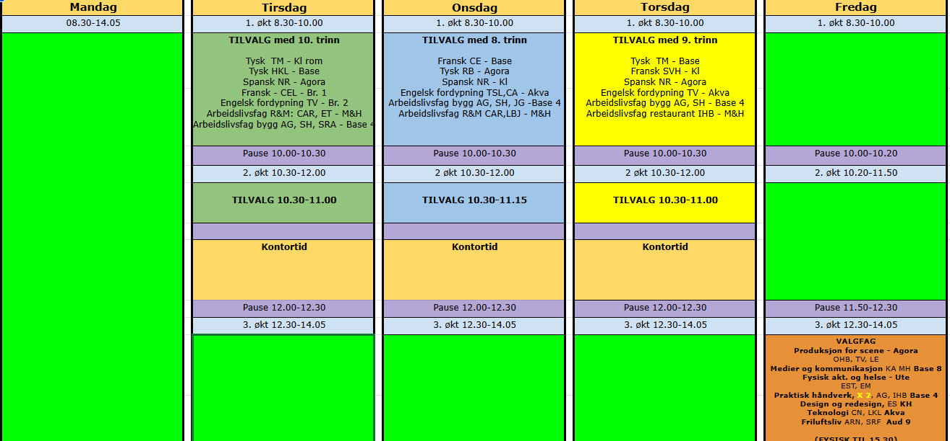

Slide 27
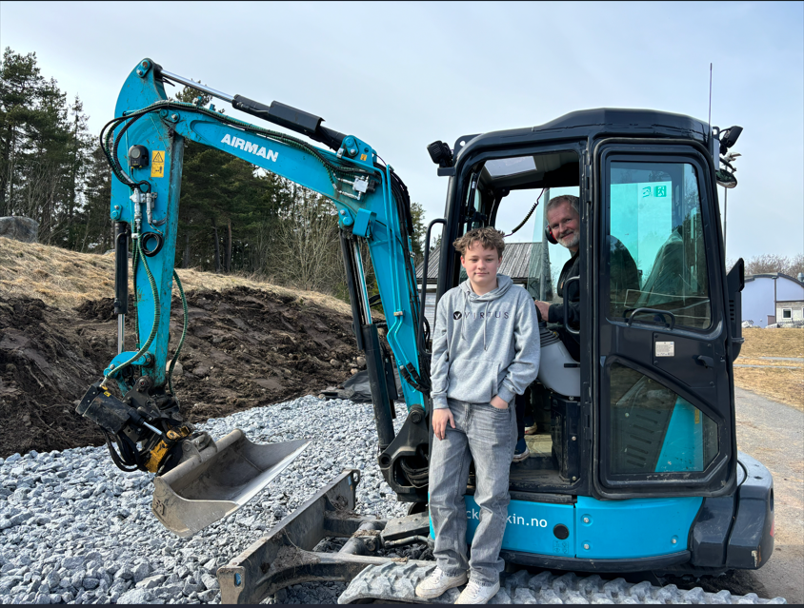
Notes:
Samarbeid med Byggfag vg2 på THvgs
Vi har hatt med våre elever ut på oppdrag som elevene ved Byggfag vg2 holder på med. Nå i vinter har det vært å bygge om en gammel sjøbod til et kajakkhotell for båtforeningen i Larvik.
Etter påske er planen at vg2-elevene skal komme opp til oss og starte byggingen av en stor garasje sammen med våre elever. Dette er en garasje som kommer godt med som et tilleggsareal for mer praktisk undervisning hos oss.
Grunnarbeidet til garasjen og støping av sålen gjorde vi i fjor. Her stilte en pappa opp med gravemaskin, komprimeringsmaskin og lastebiler med fyllmasse vi fikk låne svært rimelig.
Vår samarbeidspartner, Veidekke, har vi hatt møte med. De skal tegne garasjen og deres ingeniører skal beregne snølasten for å dimensjonere takkonstruksjonen riktig. Våre elever er invitert til dem for å prøve tegneprogrammet de bruker.
Våre Unge har avsatt noe midler vi kan bruke til å kjøpe konstruksjonsvirke av Bergene Holm, en av våre andre samarbeidspartnere.

Slide 28
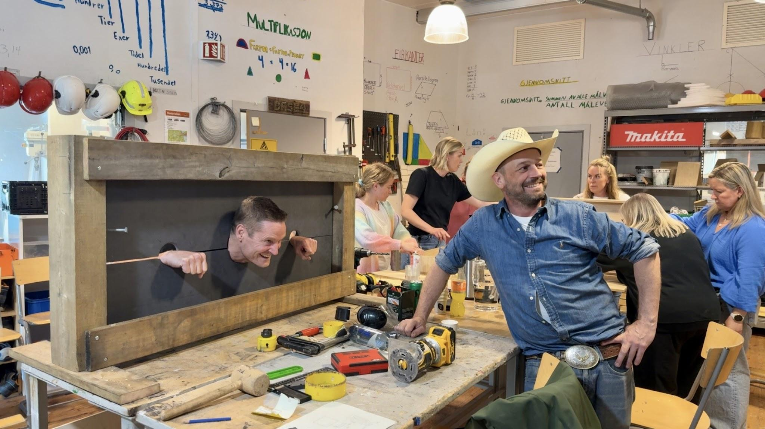
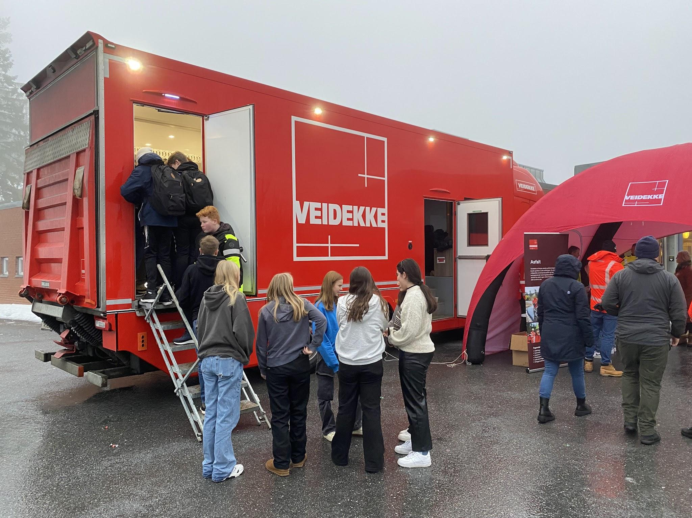
Et bindeledd til eksterne samarbeidspartnere

Slide 29
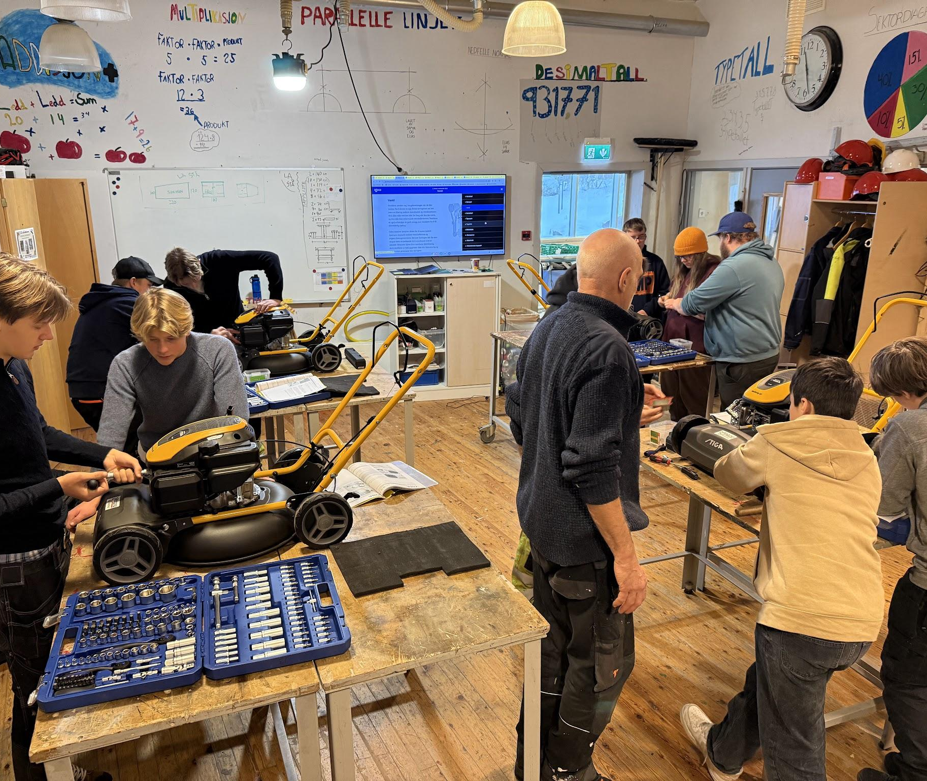
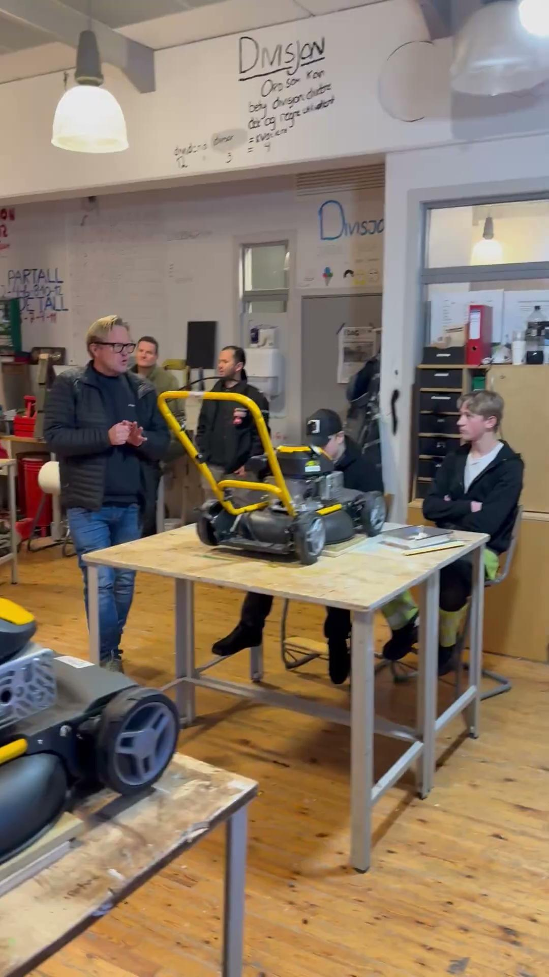
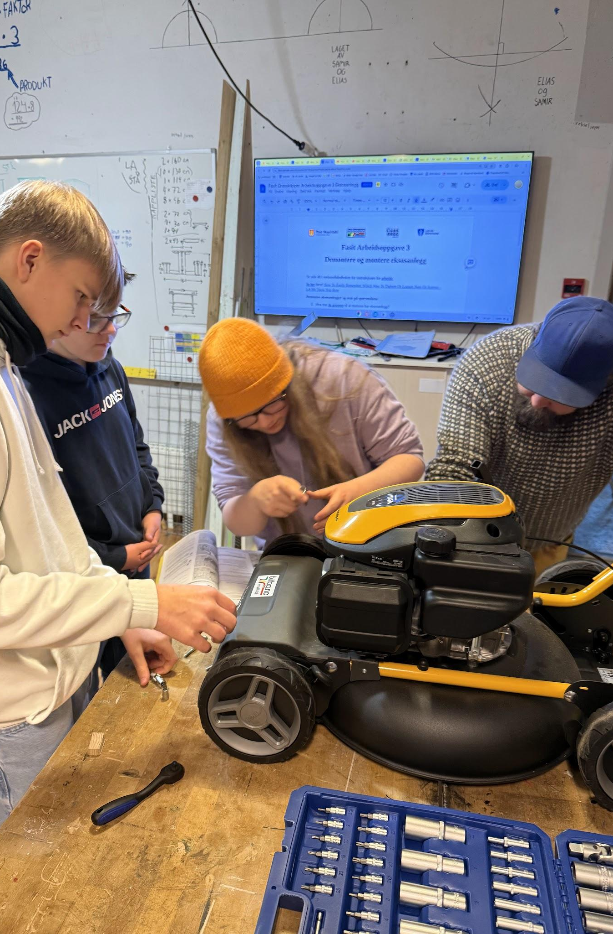
Avdeling for praktisk undervisning i mange fag

Slide 30
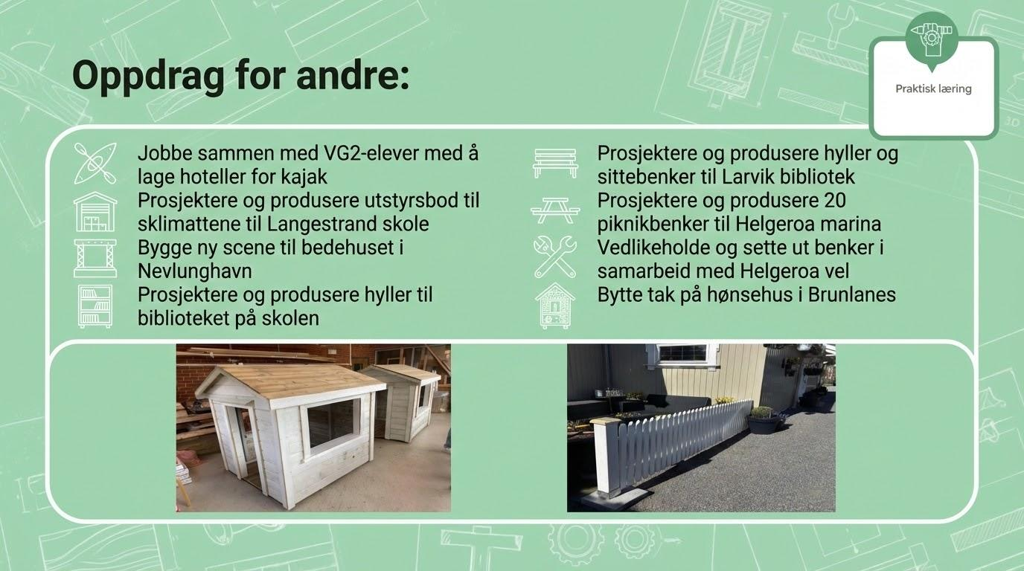

Slide 31
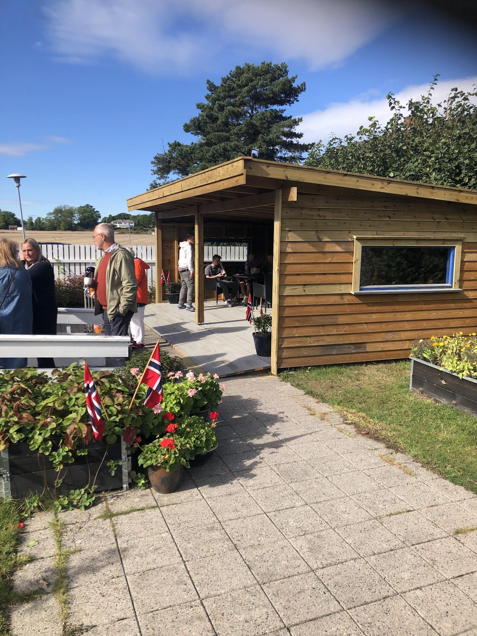
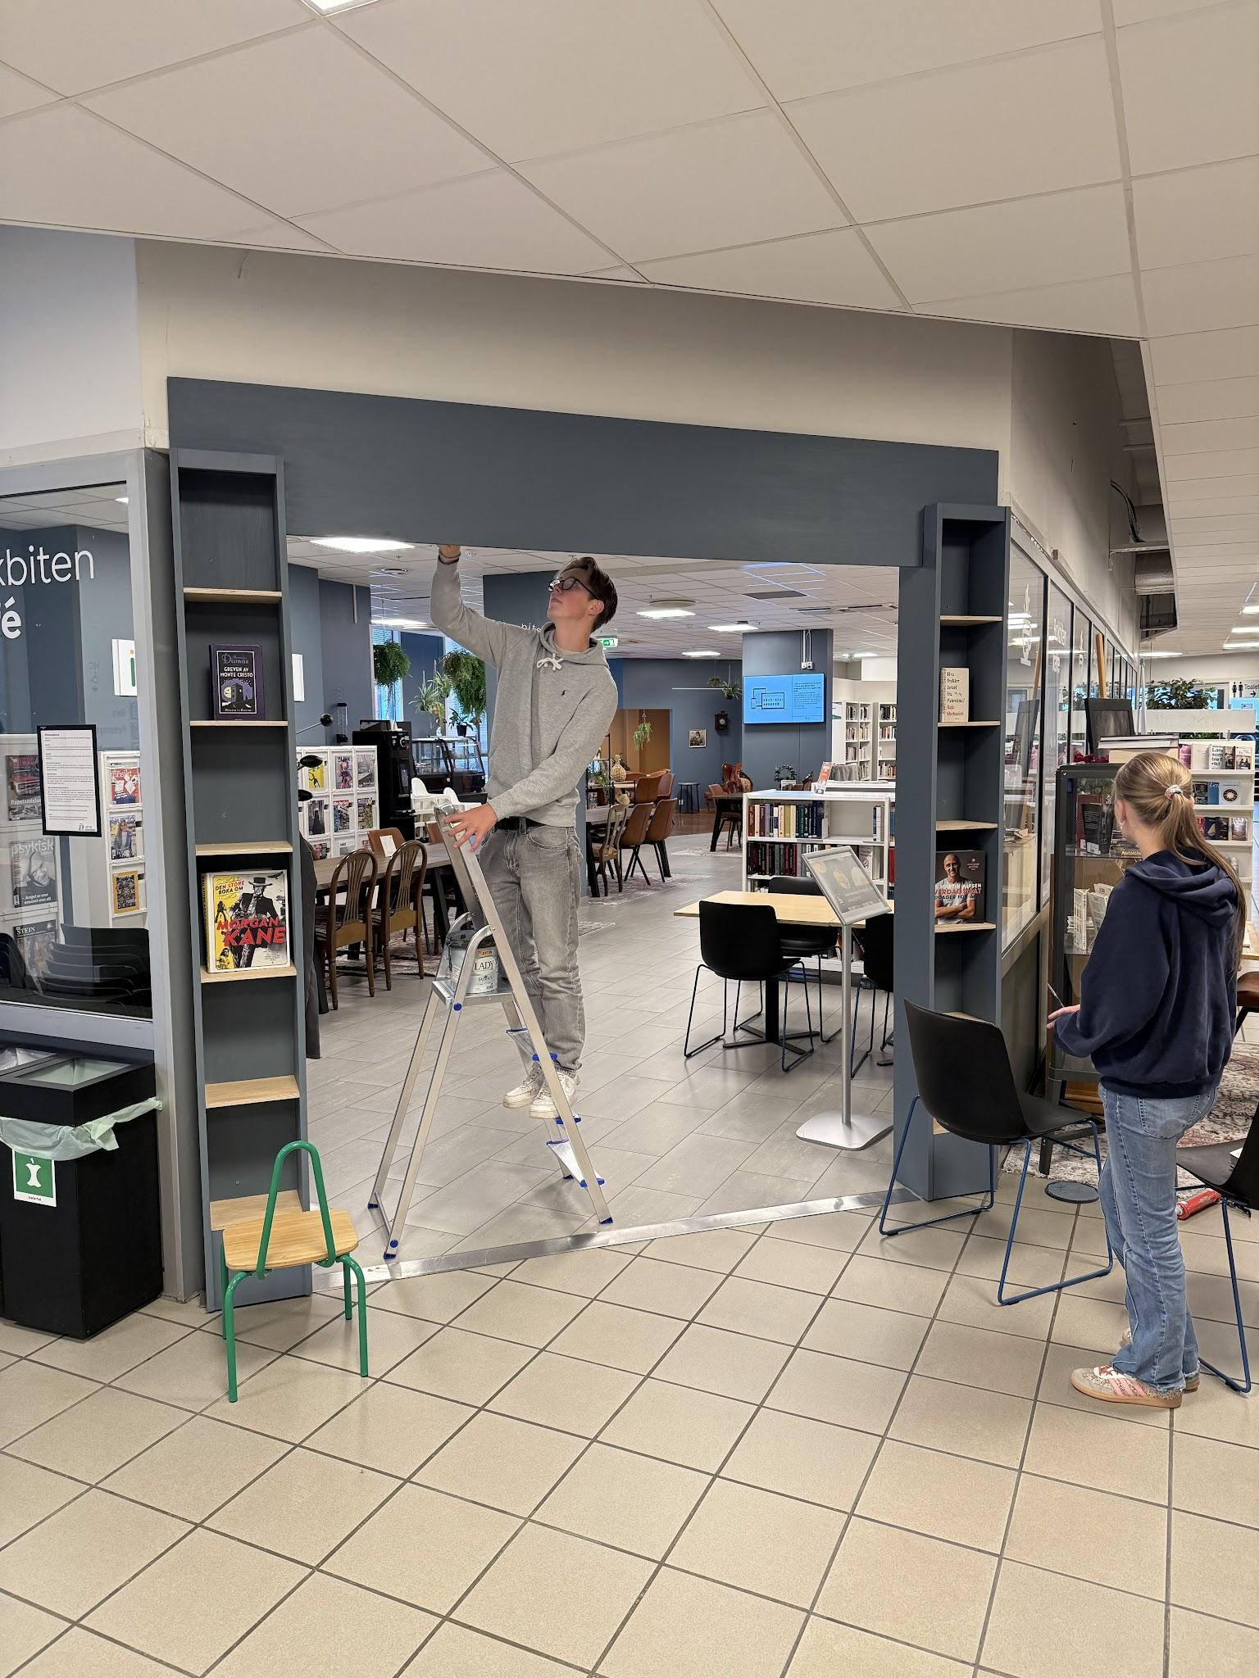
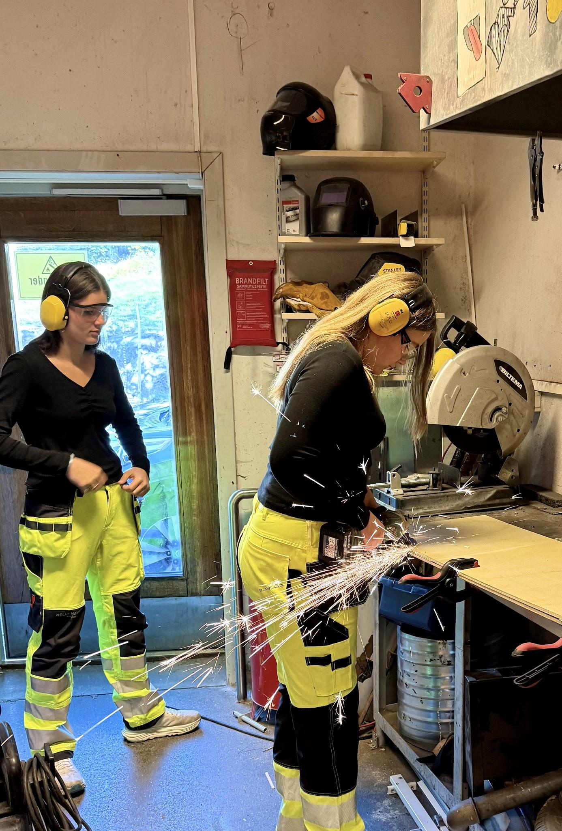
Avdeling for Arbeidslivsfag for alle trinn

Slide 32
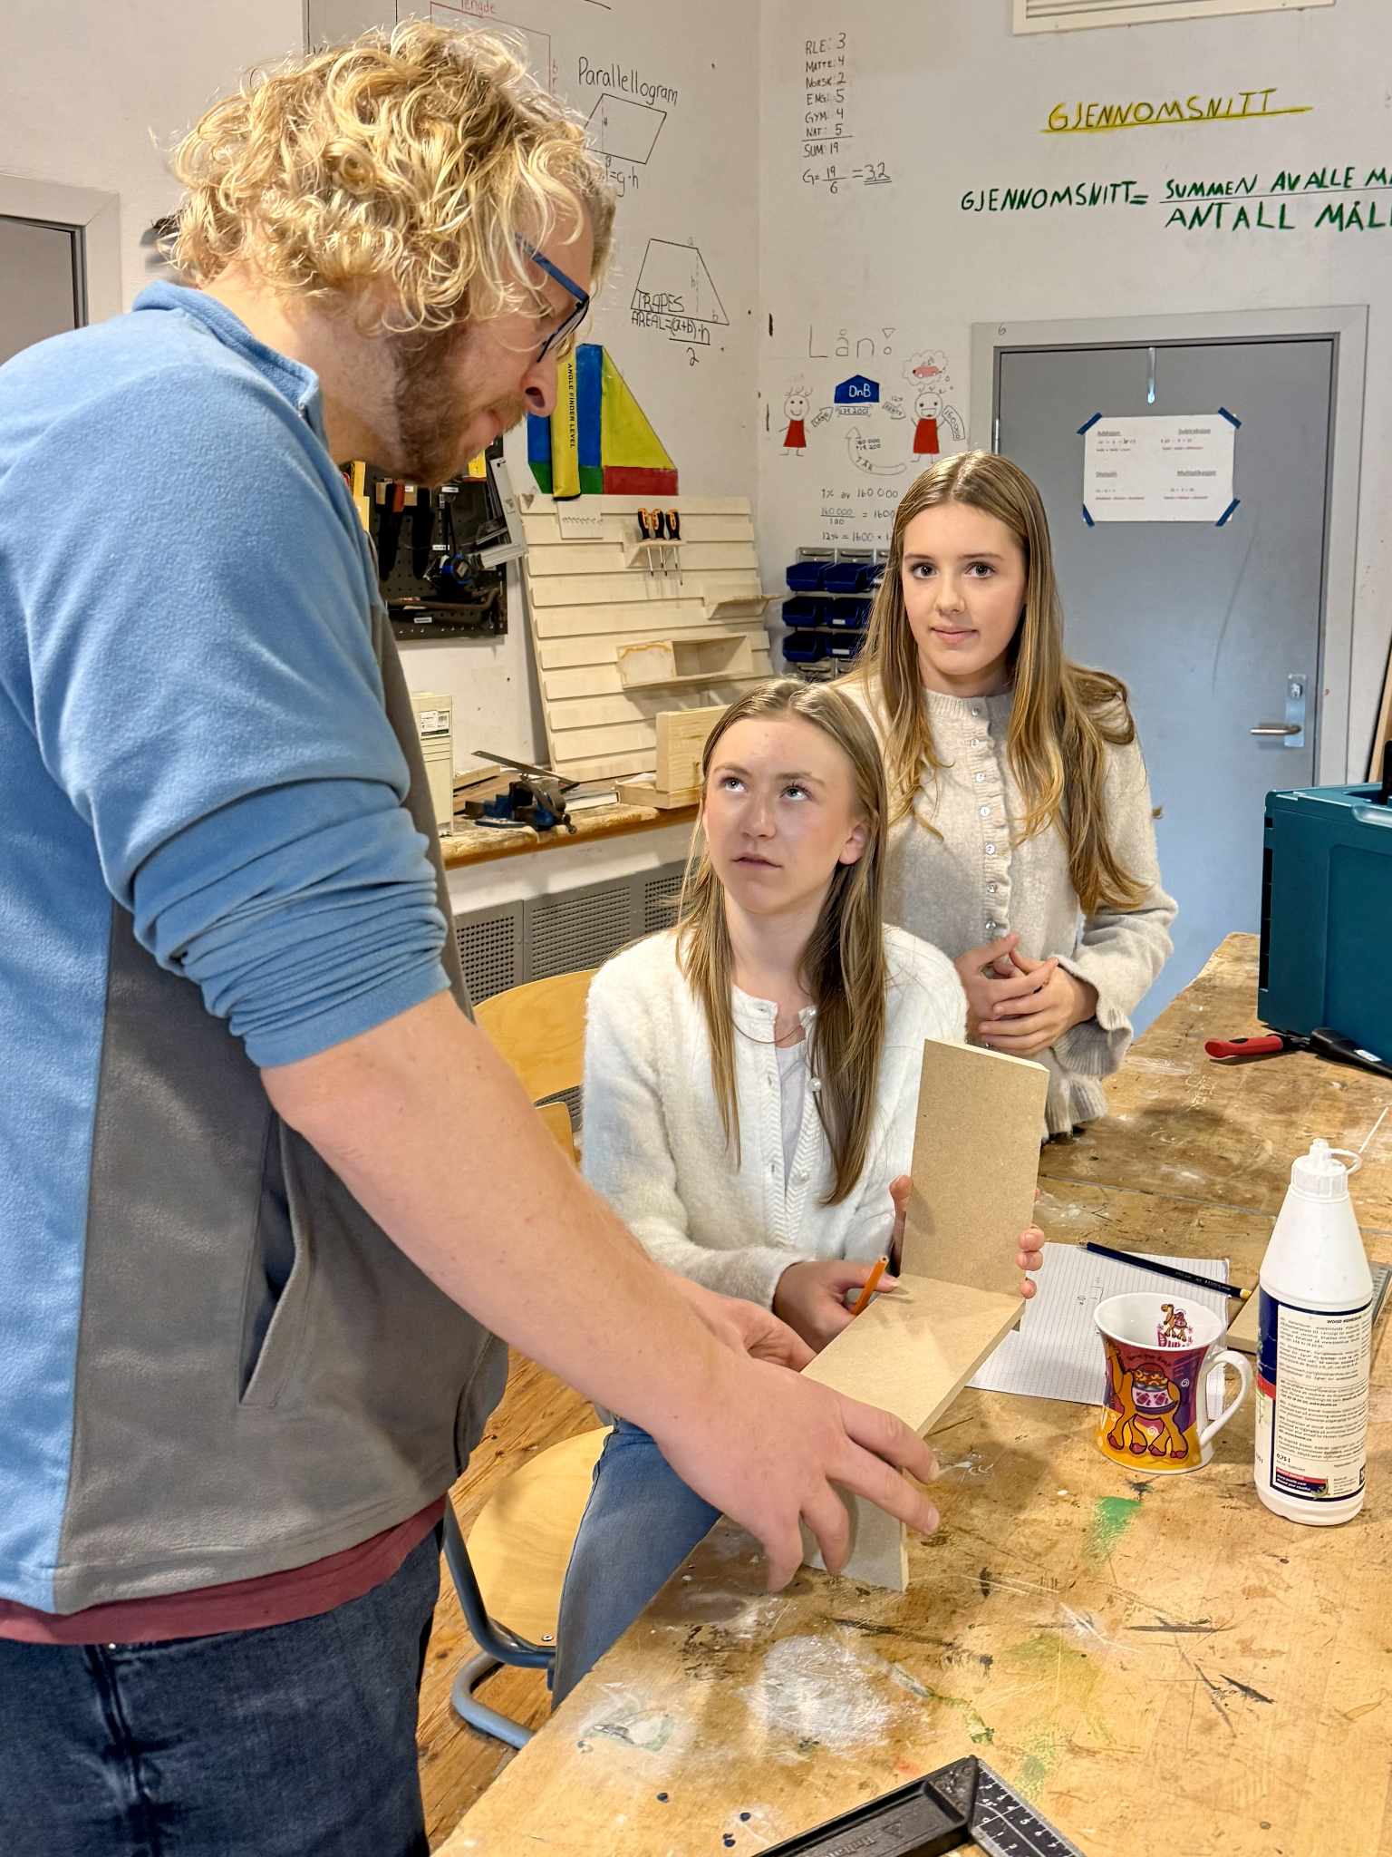
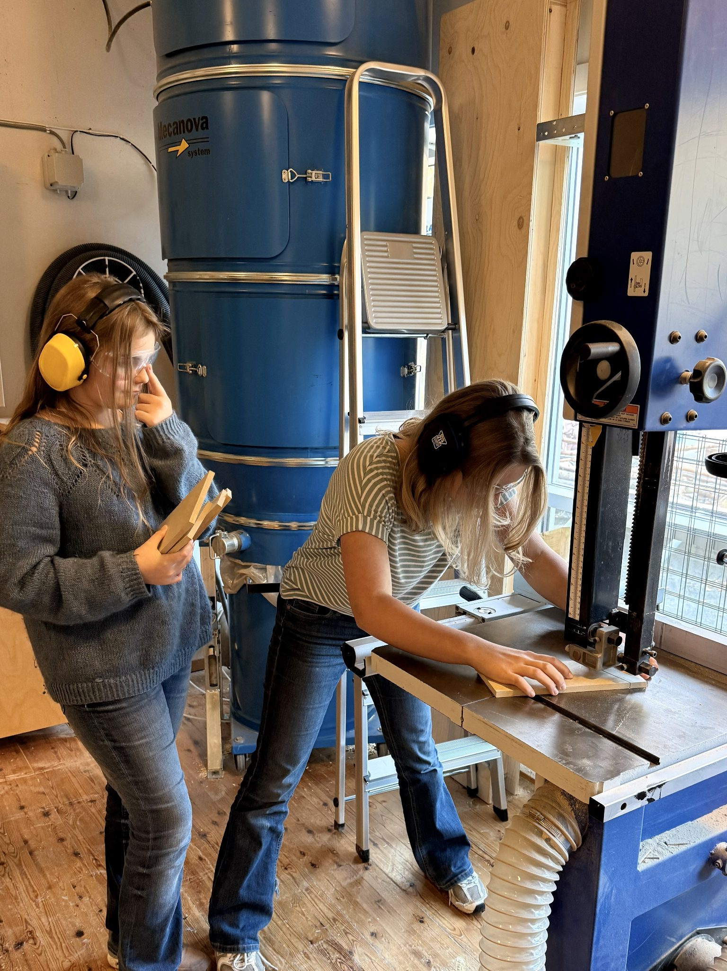
Praktisk matematikk
Samarbeid mellom Base 4 og 8. trinn
Klassene ble delt i to like store grupper. Den ene gruppen hadde relevant teori om geometri (areal, vinkler, volum) som de brukte når de jobbet praktisk. De laget en geometrisk figur som de brukte til å gjøre beregninger som de lærte under den teoretiske delen.

Slide 33
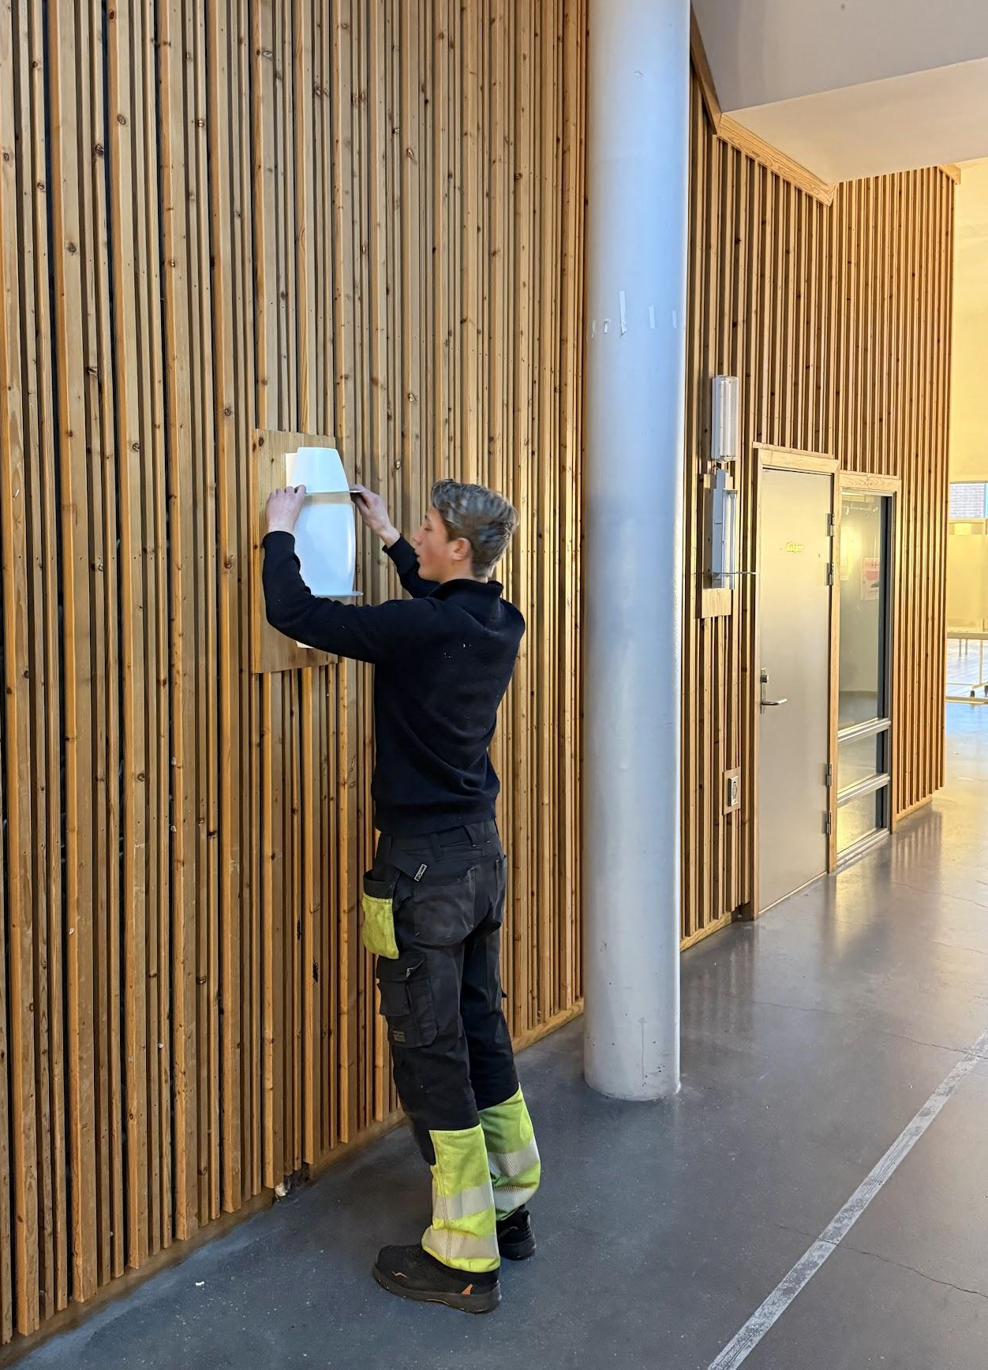
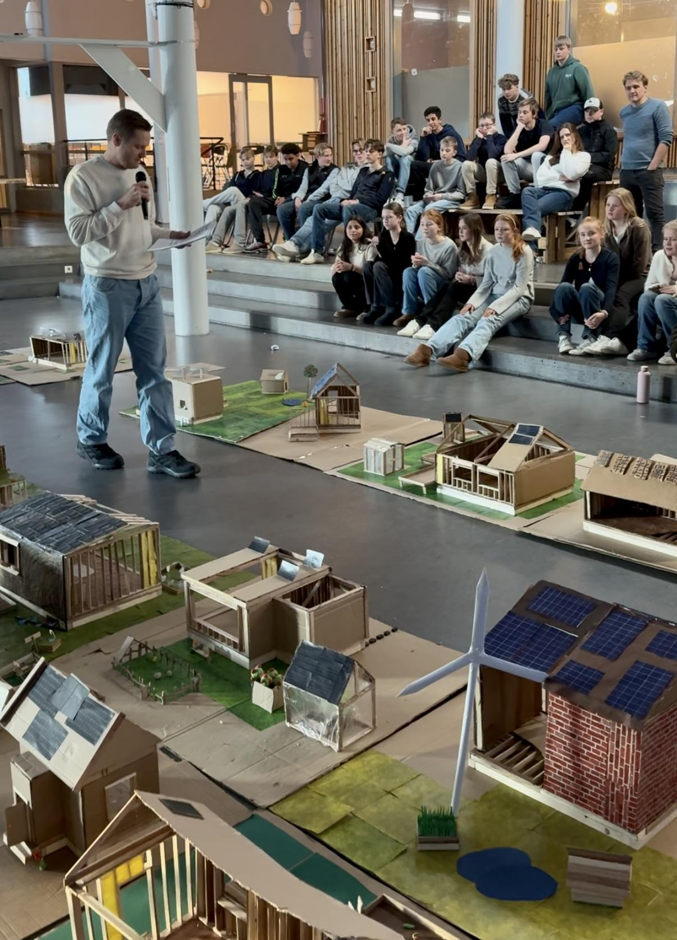
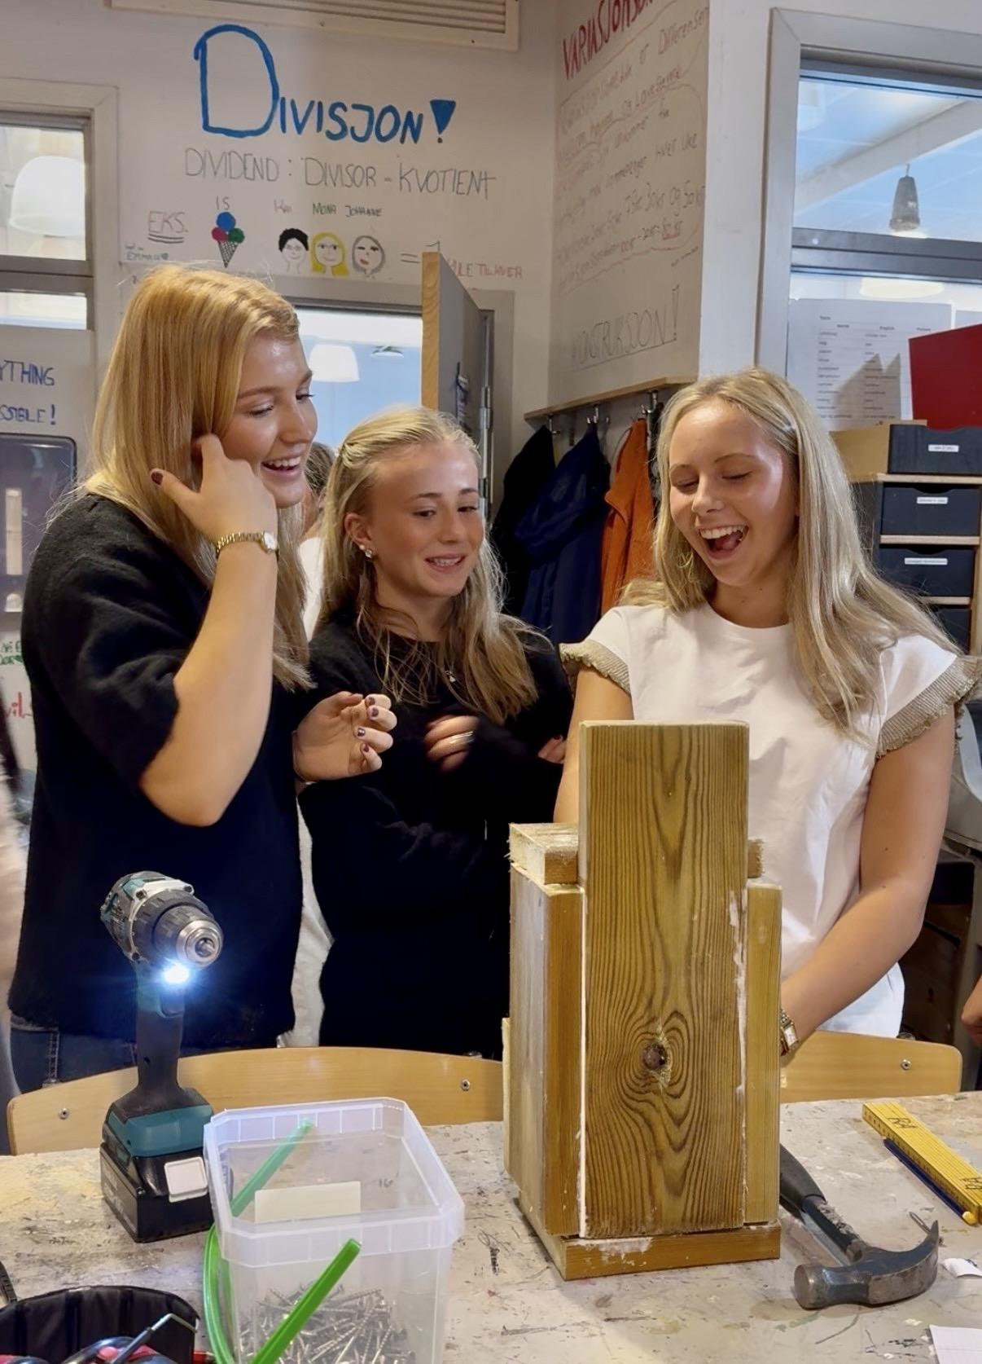
Avdeling for praktiske ressurser for skolen forøvrig
Notes:
Alle elever 10. trinn fått verktøytrening på base 4. Elever som veiledere underveis og ved kåring bærekraftig hus.

Slide 34
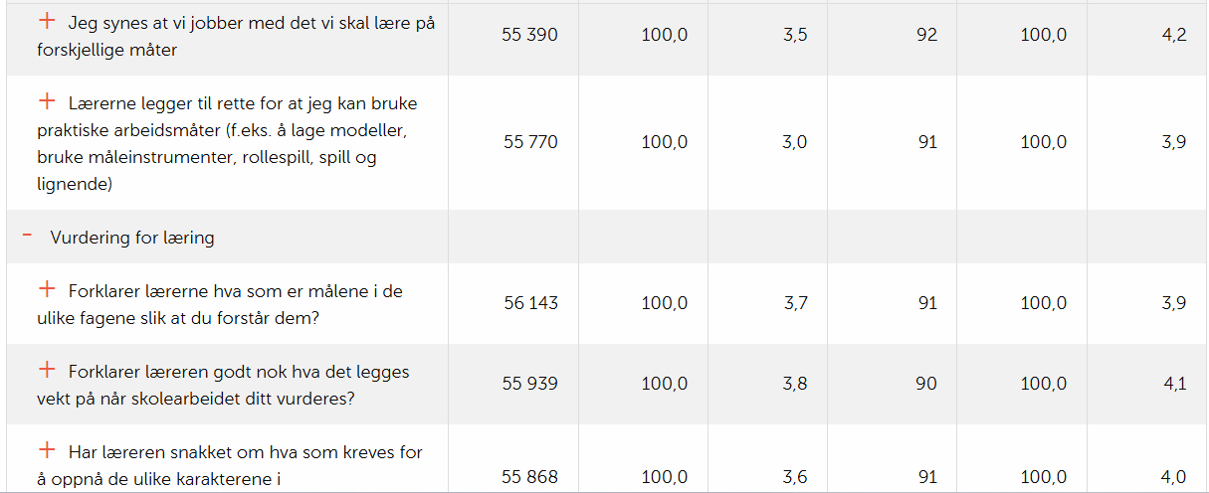
Effekten av elevsentrert ledelse og praktisk læring- Elevundersøkelsen 2025
Notes:
Bidrar til å forhindre skolevergring
Bidrar til at elevene opplever mestring, faglig og ikke minst sosialt
Foresatte veldig godt fornøyd. Påvirker også situasjonen hjemme
Elever modnes og tiltaket har bidratt til økt motivasjon
Bidratt til at alle elevene på 9. trinn har fått mulighet til å jobbe med tre og verktøy
Elever på tvers av trinn hjulpet til under tverrfaglig prosjekt.
Samarbeid med THVGS og Våre Unge.

Slide 35
Strukturer rundt satsingen
“Noen” må holde i pilotskolen(e)
Lederforankring og samlinger
Utstyr og materiell
Politisk forankring og arbeid med finansiering
Koordinering av utadrettet virksomhet
Samarbeid med lokalt næringsliv og med videregående skole

Slide 36
Pilotskolenes kjennetegn på når vi lykkes
6 hovedelementer
Felles forståelse og forankring i personalet, og ledelsens involvering.
Tilbud, organisering og timeplan
Kompetanse og personalutnyttelse
Pedagogisk praksis og elevinkludering
Ressurser, lokaler og utstyr
Vurderingspraksis

Slide 37
Praktisk øvelse
Bilde fjernet på grunn av opphavsrett
Bruk matrisen fra pilotskolene i Larvik som rammeverk for å gjøre en vurdering av hvor dere står i dag når dere er på “startstreken”.

Slide 38
Felles refleksjoner og spørsmål

Slide 39
Julie Evensen Holm
Torgeir Nyseth Mjaugeto

